Slide 1
Культура 1970-х – 1980-х років
Виконала
Учениця 11 класу
Харьковська Оксана

Slide 2
Мета:
ознайомитись із процесом русифікації та ідеологізації культурного життя;
розкрити основні форми пошуку митцями шляхів виходу за межі соціалістичного реалізму;
показати основні здобутки української культури цього періоду;
зформувати в учнів інтерес до культурних надбань народу;
ознайомитись з видатними митцями періоду «застою»;
показати розвиток літературного процесу 1960-1980-х років, поглиблення й урізноманітнення художнього відтворення світу;
розвивати вміння учнів пов’язувати літературний процес з історичними умовами;
ознайомитись з науковими дослідженнями цього періоду;
дослідити стан освіти.

Slide 3
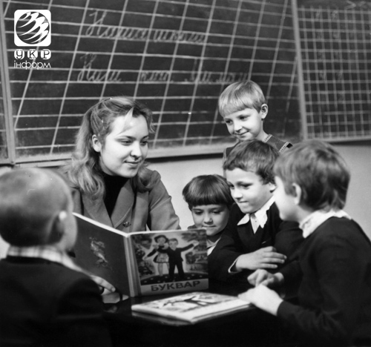
Освіта
У 1960-1980-х роках освіта була підпорядкована завданням комуністичного будівництва. Необхідно було подолати відставання порівняно із Заходом, тому влада збільшувала видатки на освіту. Будувалися нові школи та дитячі садки. Однак зміст освіти постійно контролювався комуністичною партією. Головним завданням освіти було формування комуністичної свідомості школярів.

Slide 4
Велика увага приділялася створенню шкіл і груп із продовженим днем, а також розширенню мережі шкіл-інтернатів.
Щоб охопити якомога більше молоді, органи народної освіти розширили мережу вечірніх, змінних та заочних шкіл. Так, у 1965 р. без відриву від виробництва здобували освіту майже 1262 тис. чол.
Зокрема, учням, які мали великий практичний досвід роботи, для одержання восьмирічної освіти було організовано класи зі скороченим терміном навчання.

Slide 5
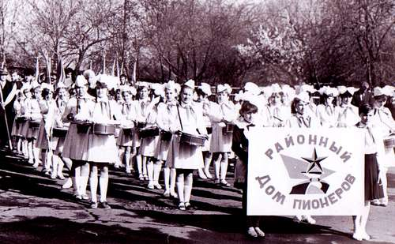
До 1976 р. в Україні було здійснено перехід до загальнообов'язкової середньої освіти. Розширювалась мережа дитячих позашкільних закладів: створювались нові палаци і будинки піонерів та школярів, станції і клуби юних техніків та юних натуралістів, дитячі залізниці, флотилії, музичні школи, екскурсійно-туристські станції та ін. Багато уваги приділялось також різним формам відпочинку та оздоровленню дітей і підлітків — у позаміських, міських, шкільних і колгоспних піонерських таборах. У 60-ті роки різними літніми оздоровчими заходами щороку охоплювалося близько 4 млн учнів.
Хоча кількісні показники у 60—80-ті роки засвідчували прогрес, проте рівень освіченості випускників, зокрема учнів сільських шкіл, почав знижуватись.

Slide 6
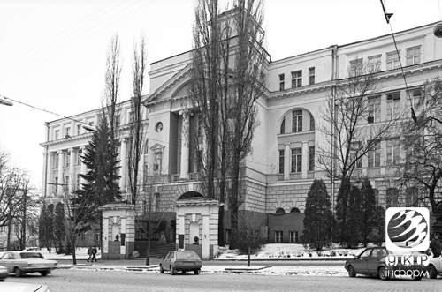
Наука
У 60—80-ті роки українська наука істотно реформувалась. Так, на середину 60-х років Україна мала розгалужену мережу науково-дослідних установ, кількість яких постійно збільшувалась.
Базовим центром наукових досліджень в Україні була Академія наук УРСР. Наукові установи АН УРСР функціонували в Києві, Харкові, Донецьку, Дніпропетровську, Львові, Одесі.
Українськими вченими, істориками, філософами, філологами, літературознавцями та мистецтвознавцями в 60—80-ті роки було опубліковано багато цікавих наукових розробок.

Slide 7
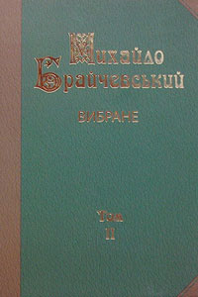
Нестандартно підходили до вивчення історичного минулого українського народу та його культури історики О. Апанович, Я. Дзира, О. Коман, I. Бойко, філософ Є. Пронюк, літературознавці I. Дзюба, Л. Махновець та ін.
Науковими колективами в цей час було видано низку фундаментальних праць з історії України, держави і права, археології, філософії, літератури і мистецтва, які, втім, не дістали однозначної оцінки наукової громадськості.

Slide 8
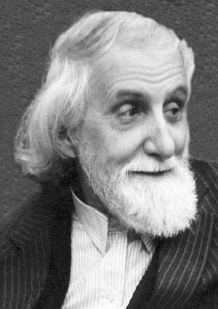
Так, історик М. Брайчевський написав кілька глибоких розвідок із давнього історичного минулого України, зокрема "Коли і як виник Київ", "Походження Русі", "К происхождению древнерусских городов".

Slide 9
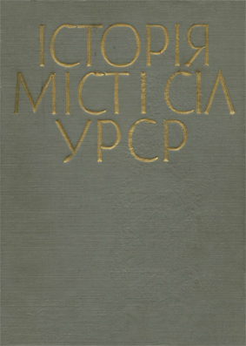
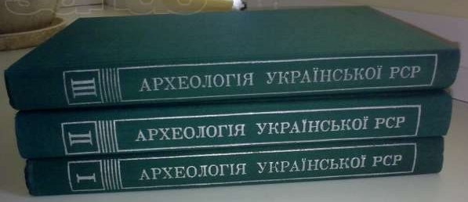
Серед них варто назвати такі багатотомні праці: «Історія Української РСР», «Історія міст і сіл Української РСР», «Археологія Української РСР», та ін.

Slide 10
Під керівництвом академіка Бориса Патона в 1984 р. було проведене перше у відкритому космосі зварювання, різання і напилення металів.
Важливі наукові здобутки були досягнуті в конструкторському бюро «Південне» (м. Дніпропетровськ). Тут розроблялася ракетно-космічна техніка, тому наукові дослідження та імена вчених, які їх здійснювали, були засекречені.У 1954-1971 рр. головним конструктором цього бюро був Михайло Янгель.
Учені Інституту кібернетики АП УРСР у 1980-х роках розробили швидкодіючі обчислювальні системи.
У Миронівському науково-дослідному інституті селекції і насінництва пшениці під керівництвом академіка Василя Ремесла були виведені нові сорти пшениці.

Slide 11
Цікаво, що батьком персонального комп'ютера став українець за походженням Штефан Возняк, родичі якого емігрували до США із Західної України. Майбутній винахідник-вундеркінд виріс у Каліфорнії. У 1975 р. групою молодих учених у США було створено перший комп'ютерний конструктор "Альтаїр-8800". Однак його можливості були обмежені. Через рік Ш. Возняк запатентував свій винахід під назвою «Еппл-1" — на дешевих мікропроцесорах та з кількома блоками пам'яті, які працювали в єдиній платі. Винахід зробив у США технічну революцію, яка згодом перекинулася на світові простори. Наступного року Штефан створив значно потужніший персональний комп'ютер "Еппл-2", а згодом у співавторстві зі С. Джобсом вони запустили в серійне виробництво принципово оновлений персональник — "Еппл Комп'ютер Інкорпорейшн". За ці успіхи у 1983 р. президент США Р. Рейган присвоїв Ш. Возняку національну нагороду з технологій — найвищу відзнаку держави за прогресивні наукові досягнення.

Slide 12
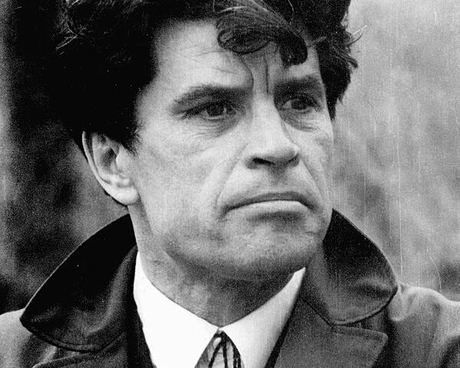
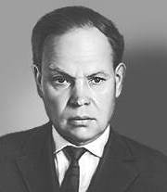
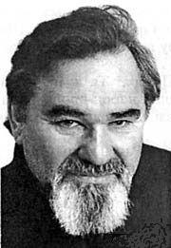
Література
У 60—80-ті роки значних успіхів у подальшому розвитку національної літератури досягли українські письменники.
Протягом 60-х років письменники України написали чимало прозаїчних творів різних жанрів — романів, повістей, оповідань, що стали істотним внеском у розвиток української літератури.
Значними були здобутки у прозі. За цей час вийшли романи "Вир" Г. Тютюнника, "Правда і кривда" М. Стельмаха, "Сестри Річинські" І. Вільде, "Дикий мед" Л. Первомайського, "День для прийдешнього" П. Загребельного, трилогія "Вишневий сад" В. Бабляка, "Крапля крові" Ю. Мушкетика, "Остання шабля" М. Руденка, "Людина живе двічі" Ю. Шовкопляса та ін.

Slide 13
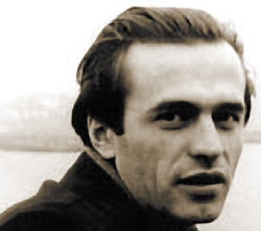
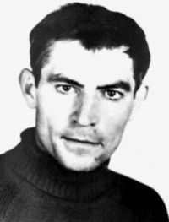
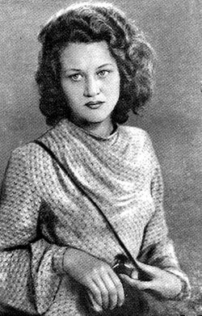
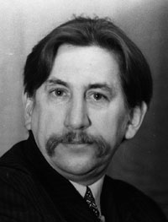
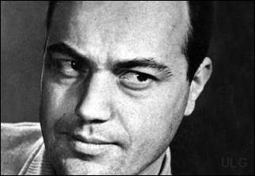
З інтересом громадськість зустрічала твори молодих поетів: В. Симоненка, Ліни Костенко, І. Драча, В. Коротича, В. Стуса, Б. Олійника, В. Коломійця, М. Вінграновського, Р. Лубківського, В. Лучука, В. Голобородька, Галини Гордасевич, Валентини Отрощенко та ін.

Slide 14
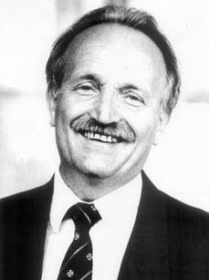
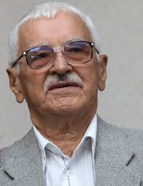
Друга половина 60-х років стала епохою самвидаву, насамперед політичної публіцистики. З'явилися твори "Лихо з розуму" В. Чорновола, "Собор у риштованні" Є. Сверстюка та ін.

Slide 15
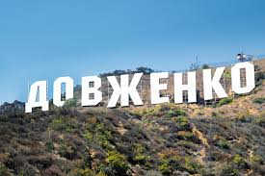
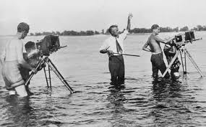
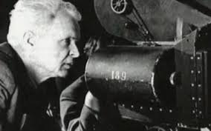
Кіно
Через великі перепони прокладали шлях нові напрямки в кіномистецтві. Йому відводилось провідне місце в ідеологічній роботі. Звідси виняткова увага до нього. У 60—80-ті роки здійснено низку організаційних заходів, спрямованих на піднесення рівня роботи всіх кіностудій республіки — Київської ім. О. Довженка, Ялтинської, Одеської, студії хронікально-документальних та науково-популярних фільмів.

Slide 16
Визначним явищем українського кіно стала творчість С. Параджанова, Ю. Іллєнка, Л. Осики, О. Фіалка, О. Савченка, Р. Сергієнка, К. Муратової, Л. Бикова. Скарбницю українського кіно поповнили такі талановиті стрічки, як "Тіні забутих предків", "Камінний хрест", "Вечір на Івана Купала", "Білий птах з чорною ознакою", "Криниця для спраглих", "Соломія Крушельницька", "Меланхолійний вальс", "Розпад", "Поріг", «В бій ідуть тільки "старики"», "Ати-бати, йшли солдати" та ін.

Slide 17
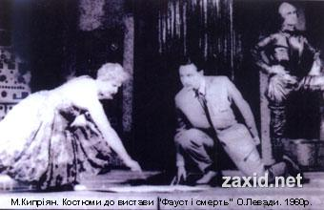
Театр
Пожвавлення в національно-культурному житті активізувало інтерес суспільства до театрального мистецтва. В Україні в 1965 р. працювало 60 театрів, які протягом року відвідували близько 15,5 млн глядачів.
Схвалення громадськості дістали вистави "Фауст і смерть" О. Левади, "Веселка" М. Зарудного, "Нащадки запорожців" О. Довженка, "Де твоє серце" О. Коломійця та ін.

Slide 18
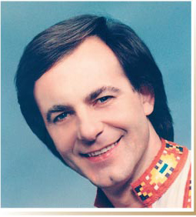
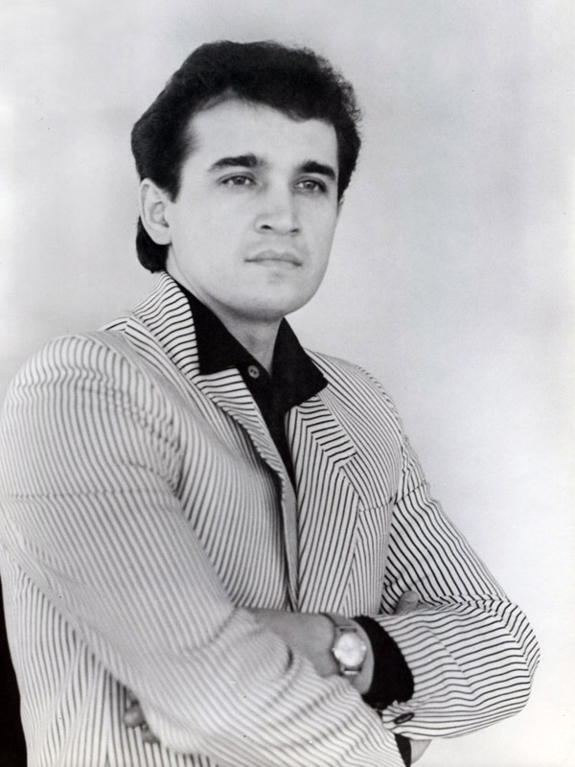
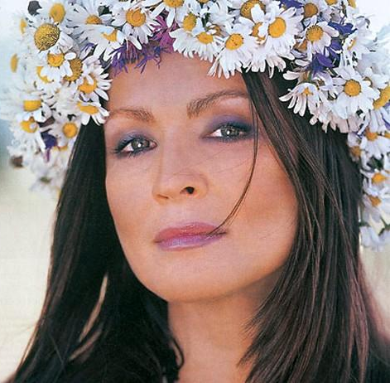
Музика
Плідною була творчість композиторів старшого покоління, її збагачувала авангардна музика композиторів-шістдесятників Л. Грабовського, В. Годзяцького, В. Сильвестрова, В. Загоруєва.
Нових барв набула в 70—80-ті роки музика Л. Дичко, І. Шамо, М. Скорика, Є. Станковича. Широкою популярністю користувалися виконавці масової естрадної пісні С. Ротару, В. Зінкевич, Н. Яремчук.

Slide 19
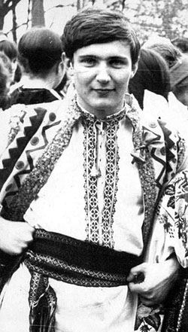
Людиною великого таланту і музичного чуття був В. Івасюк — молодий композитор, уродженець Буковини. Він мав хист і до музики, і до поезії, складав віршовані тексти для своїх музичних творів. Його пісні "Я піду в далекі гори" (1968), "Червона рута" (1969), "Водограй" (1969) були популярні в Україні та за її межами. Пісня "Червона рута" дала назву фестивалю української пісні та музики, який з 1989 р. регулярно проводиться в різних містах України.

Slide 21
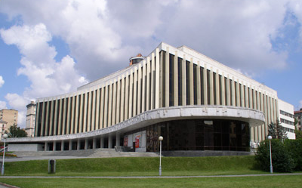
Архітектура та образотворче мистецтво
Серед громадських споруд 70-х років художньо вирізняються Палац культури "Україна" (1970, архітектор Є. Маринченко та ін.) та Будинок інституту технічної інформації (1971, архітектори Л. Новиков, Ю. Броєв) у Києві.
У духовних надбаннях українського народу в 60—80-ті роки гідне місце посідало образотворче мистецтво, яке досягло нового, вищого ступеня розвитку.
Високу оцінку дістали картини "Ранок Сибіру" В. Чеканюка, "Незабутнє. 1943 рік" А. Пламеницького, "Урожай" А. Сафаргаліна, "Вистояли" В. Пузиркова, "Неходженими стежками" О. Хмельницького, скульптурні твори М. Рябініна, А. Білостоцького, В. Бородая, графічні аркуші Г. Якутовича, О. Пащенка, В. Мироненка, А. Базилевича

